Slide 1

경기도 유동인구 데이터를
활용한 추석 확진자수 예측
경기도 경제과학진흥원
TEAM 98즈 지
(단국대 정치외교학과 박희망,
동덕여대 정보통계학과 서은유)

Slide 2


Contents
참여 개요와 예측 결과
가설 및 변수 설정
활용 데이터 및 가공 방법 설명
모델 구현 방법 설명
지역 내 감염 최소화를 위한 정책제언
출처

Slide 3
01 참여 개요와 예측 결과
참여 개요
팀명 및 대표자 성명 | 98즈R지, 박희망 |  | 참여 구분 | 팀(2명)
팀 구성원 성명 | 박희망, 서은유 |  | 소속 (학교/연구소/기업명) | 단국대학교(용인시 거주), 동덕여자대학교(의정부시 거주)
대표자 전화번호 | 010-3678-9853 |  | 대표자 email 주소 | mangmang0221@naver.com
모델링 정보 요약 | 개발 환경 | R (R Studio), Python (colab)
 | 활용 데이터 | 경기도 감염병 관리지원단 데이터를 토대로 다양한 데이터를 활용했다. (마지막 페이지 출처 참고)
 | 모델 소개 | SEIR 모델을 이용하여 R0값을 조정, 유동인구 데이터를 활용하여 추석기간 확진자 수를 예측했다.
유입 환자 예측 결과
일자 | 9/30 | 10/1 | 10/2 | 10/3 | 10/4
환자 수 | 59 | 61 | 62 | 63 | 352
3

Slide 4
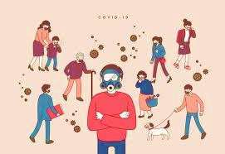
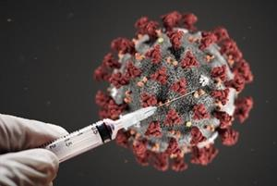
02 가설 및 변수 설정
가설 설정
기초 감염 재생산 수 (R0) 혹은 재생산 수 (R)가 증가함에 따라 감염군 역시 증가할 것이다. 즉, 기초 감염 재생산 수 (R0) 혹은 재생산 수 (R )은 감염군에 정(+) 의 영향을 미칠것이다.
‘거리두기 정책’ 과 같은 강제화된 정부 개입과 감염 대상군의 개인 방역 둘 다 기초 감염 재생산 수 (R0) 혹은 재생산 수 (R)를 감소시키는 중요 요인이다.
COVID-19의 영향으로 유동 인구가 감소하였기 때문에 추석 연휴 동안 감염군이 크게 증가하지는 않을 것이다.
4

Slide 5
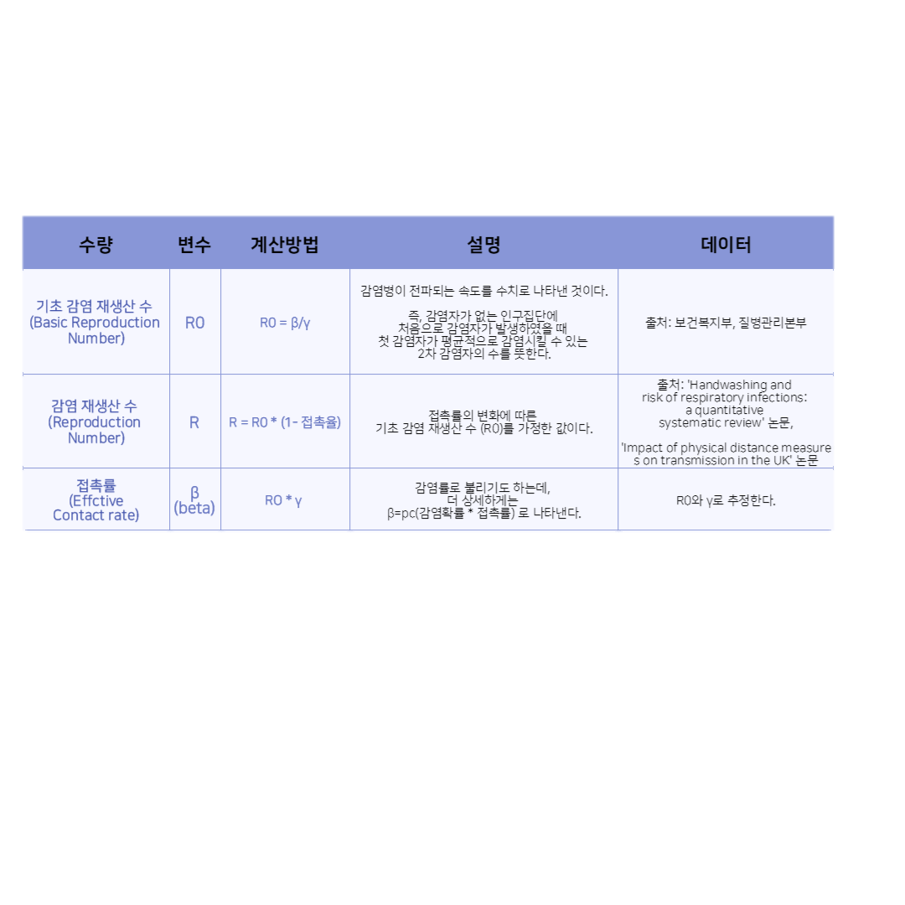
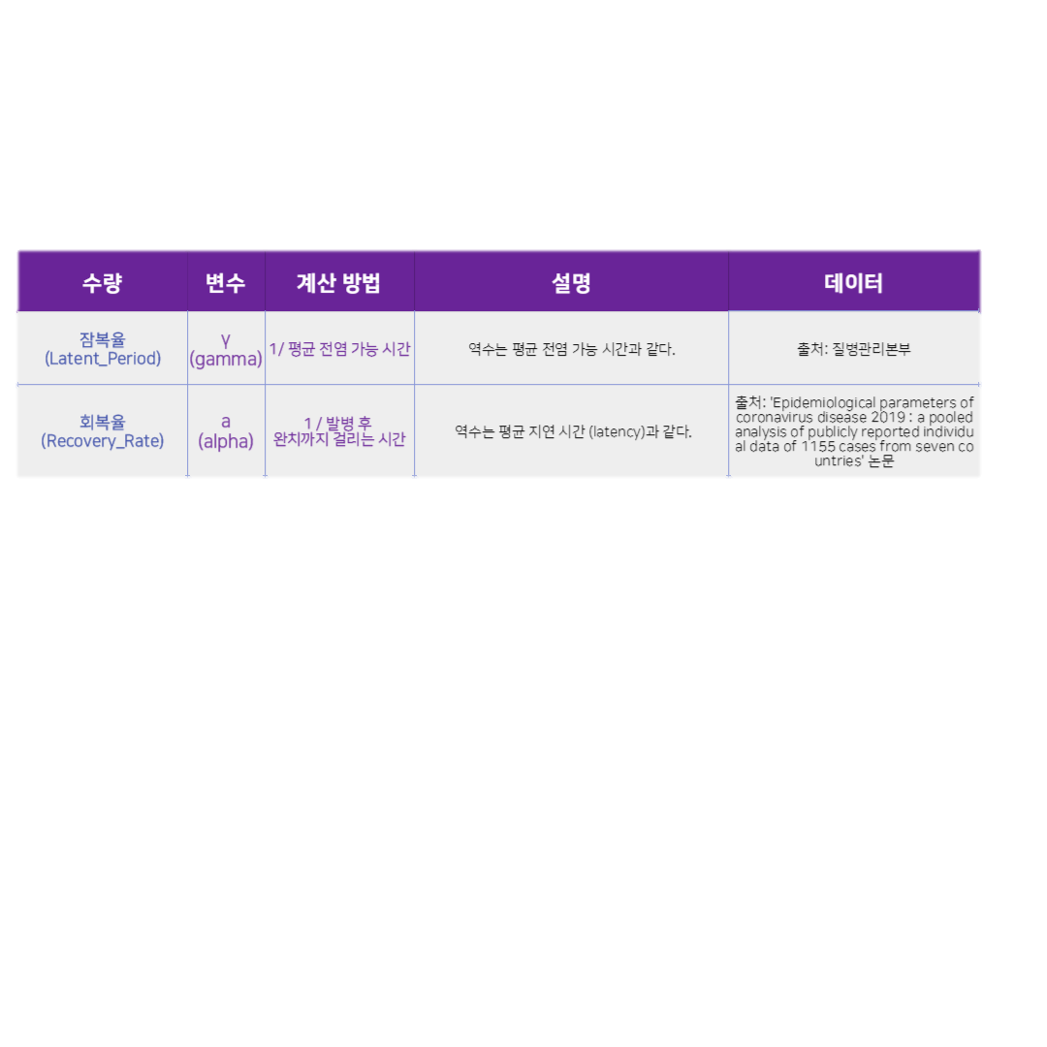
02 가설 및 변수 설정
독립변수
매개변수
5

Slide 6
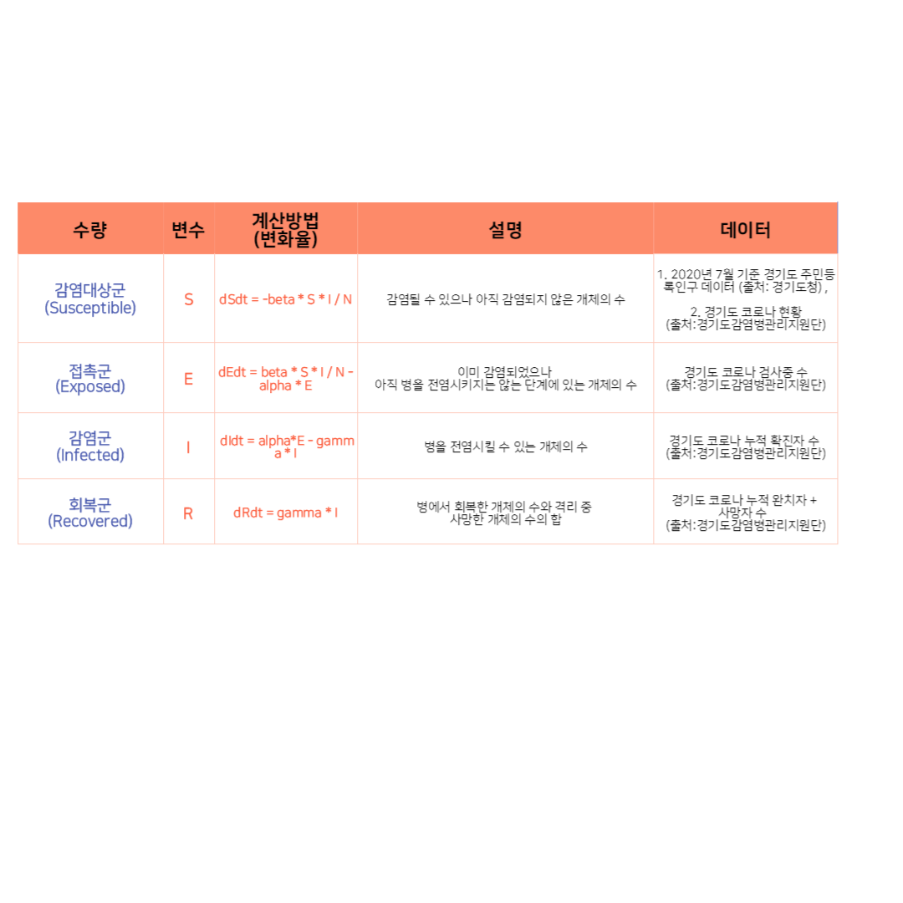
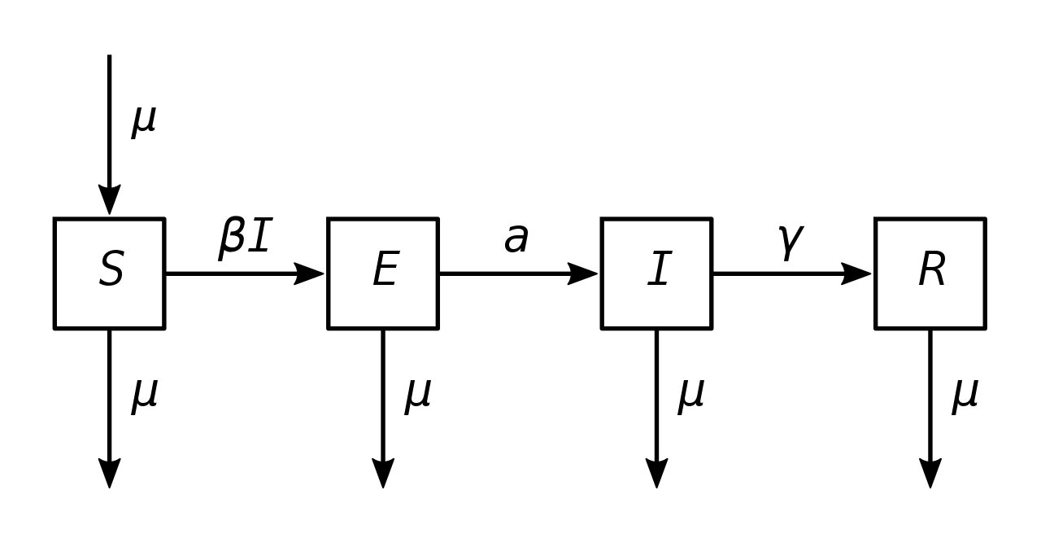
02 가설 및 변수 설정
종속변수
SEIR state diagram
6

Slide 7
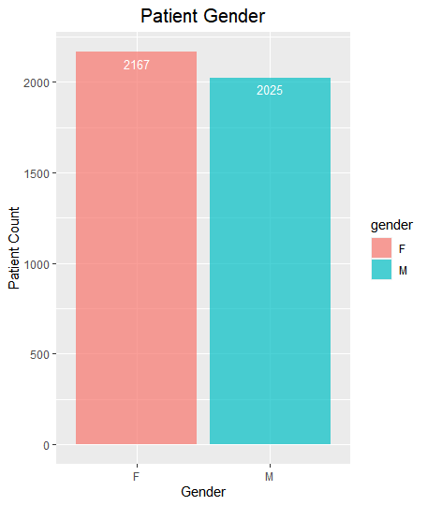
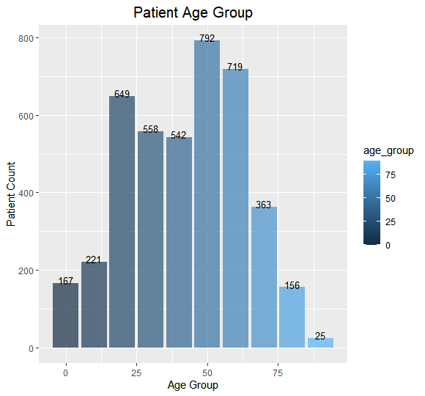
03 활용 데이터 및 가공 방법 설명
경기도감염병관리지원단에서 제공한 ‘경기도코로나현황’ 데이터가 분석에 이용할 데이터이다.
따라서, 데이터 정제 및 전처리 후 시각화 해주었다.
확진자 성별로 분류
확진자 연령대별로 분류
7

Slide 8
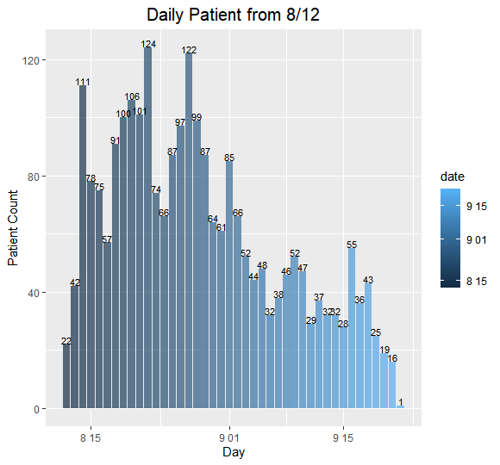
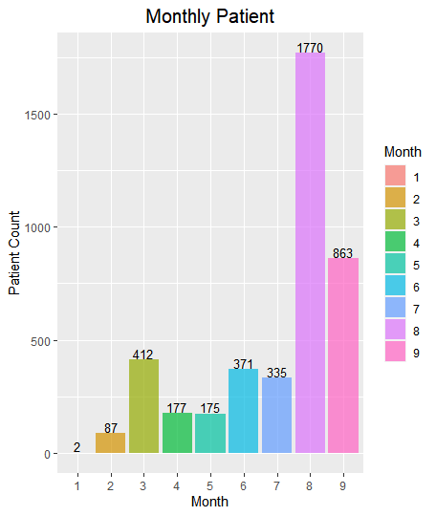
03 활용 데이터 및 가공 방법 설명
확진일별 / 확진월별 분류를 통해 확진자가 급속도로 증가한 시점을 알 수 있다.
사랑제일교회 (8월 12일 이후~) 사건 이후 확진자가 급속도로 증가한 것을 알 수 있다.
확진일별로 분류
확진월별로 분류
8

Slide 9
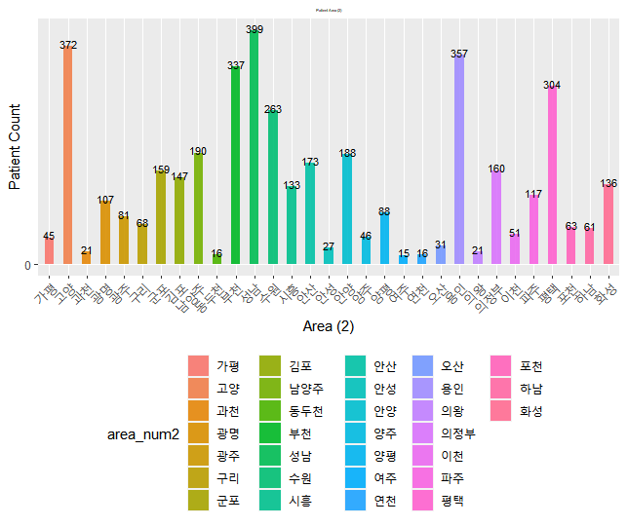
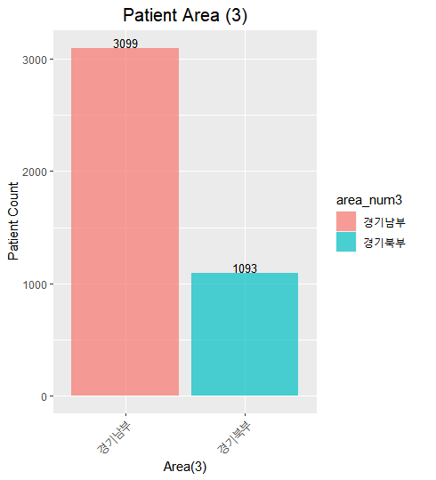
03 활용 데이터 및 가공 방법 설명
지역별 분류를 통해 확진자가 많이 거주하는 지역을 알 수 있다.
경기남부에 더 많은 인구가 거주하기 때문에 경기 북부보다 비교적 확진자가 더 많이 거주하고 있다.
거주지역별 분류
거주지역별 (경기남부 / 북부)로 분류
9

Slide 10
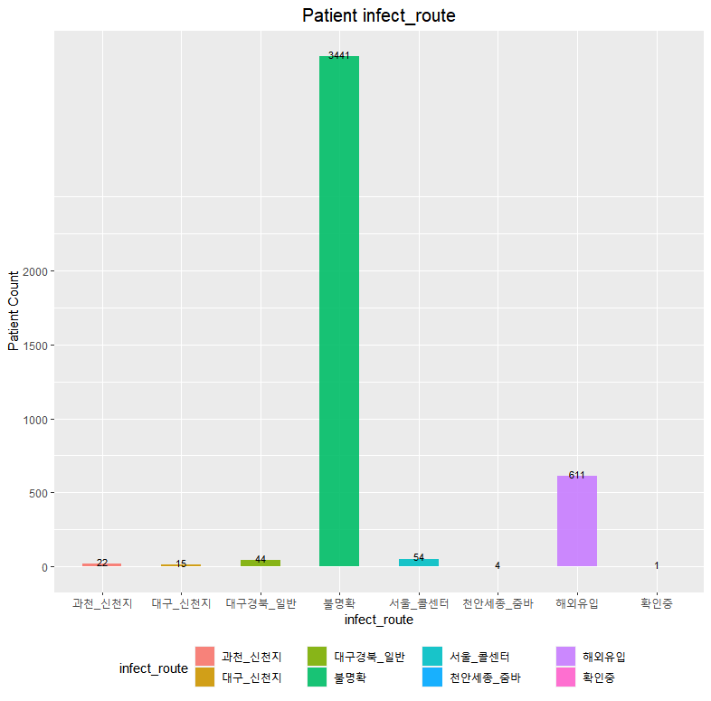
03 활용 데이터 및 가공 방법 설명
‘불명확’이 압도적으로 많으며, ‘해외 유입’이 그 뒤를 잇는다.
‘과천_신천지’,’대구_신천지’, ‘경부경북_일반’,’ 서울_콜센터’ 등은 그간 확진자가 급증했던 집단감염 사례들이다.
‘불명확’에 최근 이슈가 되었던 ‘사랑제일교회’ (8월 12일 이후~) 관련 확진자 역시 속해있다. 따라서, 사랑제일교회 이후 확진자가 폭발적으로 급증하였기 때문에
감염 경로별 재분류가 필요한 것으로 판단된다.
감염 경로별 분류
10

Slide 11
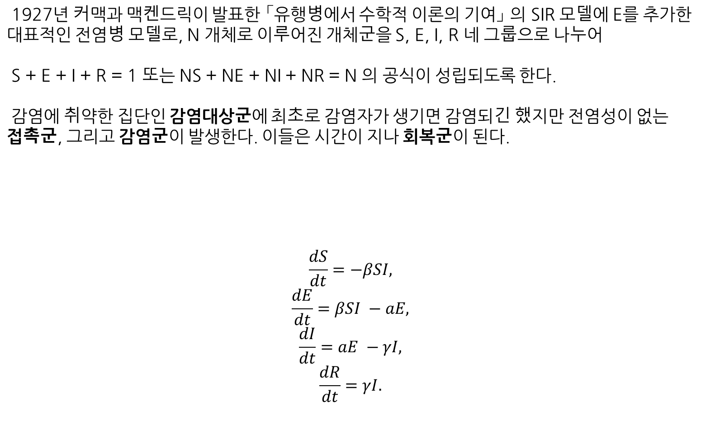
04 모델 구현 방법 설명
SEIR 모델
1927년 커맥과 맥켄드릭이 발표한 「유행병에서 수학적 이론의 기여」 의 SIR 모델에 E를 추가한 대표적인 전염병 모델로, N 개체로 이루어진 개체군을 S, E, I, R 네 그룹으로 나누어
S + E + I + R = 1 또는 NS + NE + NI + NR = N 의 공식이 성립되도록 한다.
감염에 취약한 집단인 감염대상군에 최초로 감염자가 생기면 감염되긴 했지만 전염성이 없는 접촉군, 그리고 감염군이 발생한다. 이들은 시간이 지나 회복군이 된다.
$$\frac{dS}{dt}=−βSI,$$
$$\frac{dE}{dt}=βSI −aE,$$
$$\frac{dI}{dt}=aE −γI,$$
$$\frac{dR}{dt}=γI.$$
S uspectible (감염대상군)
E xposed (접촉군)
I nfectious (감염군)
R ecoverd (회복군)
11

Slide 12
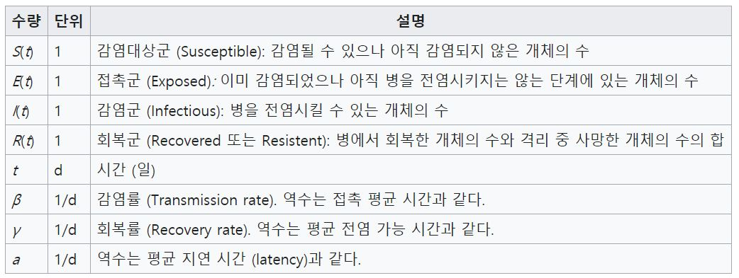
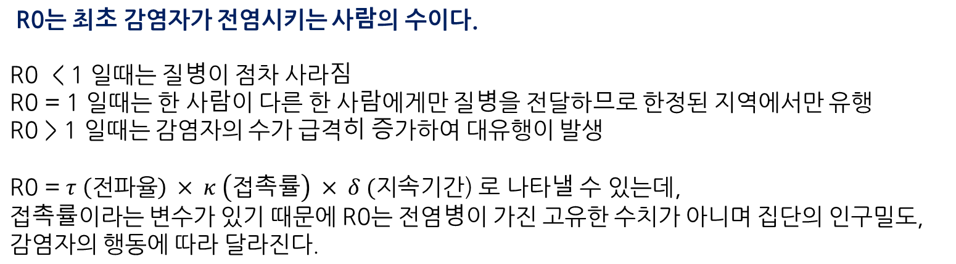
04 모델 구현 방법 설명
기초감염재생산수 (R0)
R0는 최초 감염자가 전염시키는 사람의 수이다.
R0 < 1 일때는 질병이 점차 사라짐
R0 = 1 일때는 한 사람이 다른 한 사람에게만 질병을 전달하므로 한정된 지역에서만 유행
R0 > 1 일때는 감염자의 수가 급격히 증가하여 대유행이 발생
R0 = $τ \left(전파율\right) × κ \left(접촉률\right) × δ (지$속기간) 로 나타낼 수 있는데,
접촉률이라는 변수가 있기 때문에 R0는 전염병이 가진 고유한 수치가 아니며 집단의 인구밀도, 감염자의 행동에 따라 달라진다.
12

Slide 13
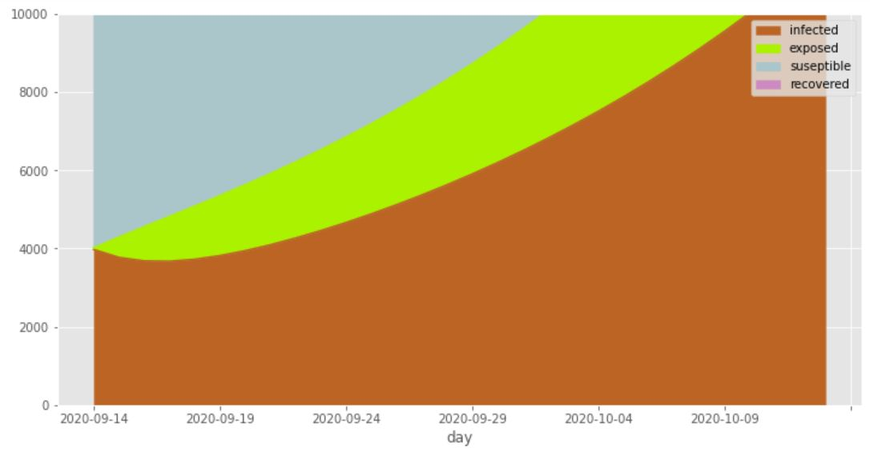
04 모델 구현 방법 설명
구현 방법
CASE1. 사랑제일교회 사건부터 시작하여 (8월12일~) R0를 3으로 가정
CASE2. 사회적거리두기 2단계 격상일부터 시작하여 (9월14일~) R0를 1.3로 가정
CASE3. 사회적거리두기 2단계를 유지 + 추석유동인구 고려하여 (9월14일~) R0는 2로 가정
-> 현재 사회적거리두기 2단계를 유지하고 있다. 또한 추석전날(9월30일)과 당일(10월1일), 다음날(10월2일) 에 이동량이 많은 것과 경기도의 확진자 평균 잠복기(3.67일)을 고려했을때 빠르면 10월4일부터 추석 유동인구의 영향이 드러날 것으로 보인다.
따라서 9월30일, 10월1일, 10월2일, 10월3일에는 CASE2를 적용, 10월4일에는 CASE3을 적용하여 확진자 수를 구한다.
CASE3의 SEIR 그래프
13

Slide 14
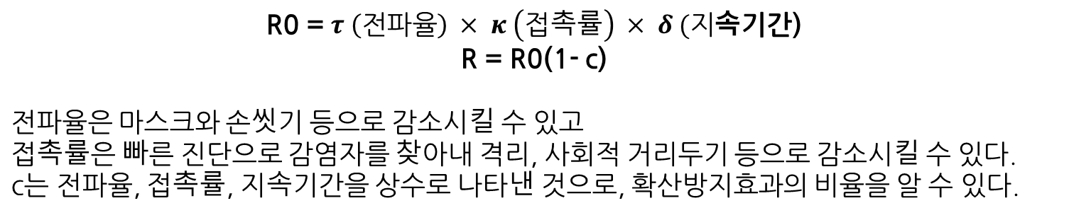
05 지역 내 감염 최소화를 위한 정책 제언
R0 로 알수있는 개인방역, 거리두기 효과
R0 = $τ \left(전파율\right) × κ \left(접촉률\right) × δ (지$속기간)
R = R0(1- c)
전파율은 마스크와 손씻기 등으로 감소시킬 수 있고
접촉률은 빠른 진단으로 감염자를 찾아내 격리, 사회적 거리두기 등으로 감소시킬 수 있다.
c는 전파율, 접촉률, 지속기간을 상수로 나타낸 것으로, 확산방지효과의 비율을 알 수 있다.
효과 분석 & 시각화
A. 개인방역(손씻기)를 철저히 하여 전파율을 줄인다.
R0는 추석예측량인 2로 가정, 50%의 인구가 손씻기를 철저히하여 감염의 위험이 줄었다고 가정. 연구에 따르면, 손 씻기로 호흡기 감염의 위험이 6%에서 44%까지 감소
합동분산 24% 합동분산편차를 25%로 반올림
B. 사회적 거리두기 정책을 실시하여 접촉률을 줄인다.
사회적 거리두기를 통해 코로나19 확산을 아무런 통제가 없을 때와 비교해 최대 99.3%까지 줄일 수 있다. 평균 평균 일일 접촉 대상의 수는 73% 감소하므로 70%로 가정
C. 개인방역 + 사회적 거리두기 정책을 실시한다.
A와 B 모두를 고려하여 가정
14

Slide 15
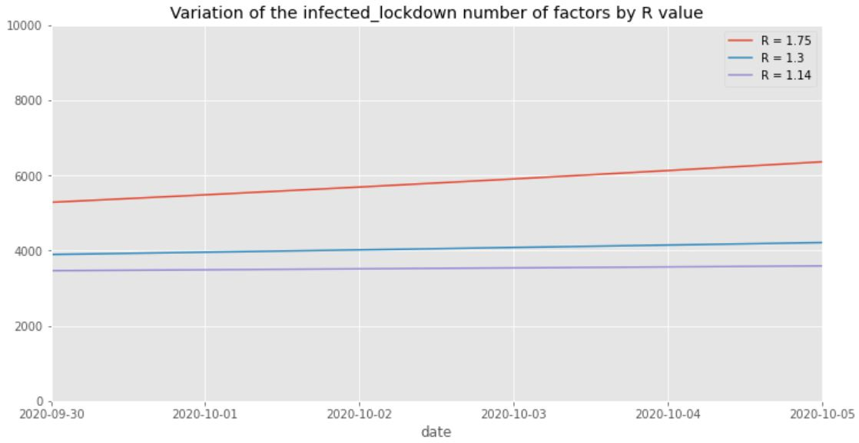
05 지역 내 감염 최소화를 위한 정책 제언
15

Slide 16
05 지역 내 감염 최소화를 위한 정책 제언
결론
개인방역 역시 중요하지만, 사회적 거리두기 정책처럼 접촉률 자체가 낮아지는 정책을 펼치는 것이 현재로서는 감염자수를 줄일 수 있는 가장 좋은 방법이다.
전체 인구 60%만이라도 두 가지 모두를 잘 지킨다면 R이 1 이하로 떨어지게 된다. (재생산지수 낮아짐)
정책 제언
가정 내에서, 귀성과 귀경 상황에서 마스크 착용, 손씻기를 통해 개인 보건 수칙을 준수한다.
추석기간 동안 사회적 거리두기를 2단계로 유지하며 재생산수가 1.3 이상이 되었을때는 2.5단계로 격상한다.
사람이 많이 모일 것으로 예상되는 역, 터미널, 전통시장, 관광지 등의 방역을 열화상카메라, 검역소 등으로 강화한다.
비상 방역 및 응급진료상황실을 확대 배치하여 권역별 신속대응팀을 가동한다.
16

Slide 17
06 출처
경기도 감염병관리 지원단, 코로나covid-19-현황, http://www.gidcc.or.kr/%ec%bd%94%eb%a1%9c%eb%82%98covid-19-%ed%98%84%ed%99%a9/
123RF, 코로나19(자료일러스트), Pinterest, https://www.pinterest.co.kr/pin/844354630127048344
코로나19(자료일러스트), Pixabay, http://www.newstnt.com/news/articleView.html?idxno=59419
선정수, “[분석] 추석연휴 뒤 코로나19 확산 전망은?”, 뉴스티앤티, 2020.09.21., 2020.09.24. 접속, http://www.newstof.com/news/articleView.html?idxno=11264
SEIR 모형, 위키백과, https://ko.wikipedia.org/wiki/SEIR_%EB%AA%A8%ED%98%95
최선화·기모란, 「한국 코로나-19 감염질환 유행 자료를 이용한 감염재생산수와 유행 규모 추정」, 국제암대학원대학교 암관리학과(국립암센터), 2020.
최선화·기모란, 「수학적 모델링(SEIHR)을 활용한 코로나19 감염병 유행 관리」, 국제암대학원대학교 암관리학과(국립암센터), 2020.
백찬기, “코로나 감염 재생산지수, 거리 두기 단계 격상 수준 이미 넘었다”, 포널스뉴스, 2020.08.14., 2020.09.22. 접속, http://www.newstof.com/news/articleView.html?idxno=11264
Mulcamer, 로지스틱 함수와 선형회귀분석을 통한 확진자 수 예측, DACON, 2020.05.10.
위니버스, 수학으로 이해하는 코로나 19 예측과 집단면역 (R0, 기초감염재생산수), 유튜브, https://www.youtube.com/watch?v=G-mHyTueAGw
위니버스, 코로나 종식 예측 그래프, 어떻게 만드는걸까? (SIR 모델, 전염병 모델), 유튜브, https://www.youtube.com/watch?v=G-mHyTueAGw
논문 SEIR 모형을 이용한 전염병 모형 예측 연구 (2017) – 도미진 ,김종태, 최보승
논문 「전염확산 네트워크 연구 – 고광일
SEIR and SEIRS models
https://www.idmod.org/docs/emod/hiv/model-seir.html
경기도뉴스포털 – 경기도 코로나 일일 발생현황
https://gnews.gg.go.kr/briefing/brief_gongbo_view.do?BS_CODE=s017&number=45865&period_1=&period_2=&search=0&keyword=&subject_Code=BO01&page=1
‘사회적 거리두기’, 코로나19 ‘예방 효과’ 정말 있을까‘
https://www.pharmnews.com/news/articleView.html?idxno=100205
Modified SEIR and AI prediction of the epidemics trend of COVID-19 in China under public health interventions
http://jtd.amegroups.com/article/view/36385/html
17

Slide 18

THANK YOU FOR
WATCHING !
Notes:
이를 통해 우리의 비전인, (전환) 모두의 모임을 즐겁게! 만드는

